Slide 1
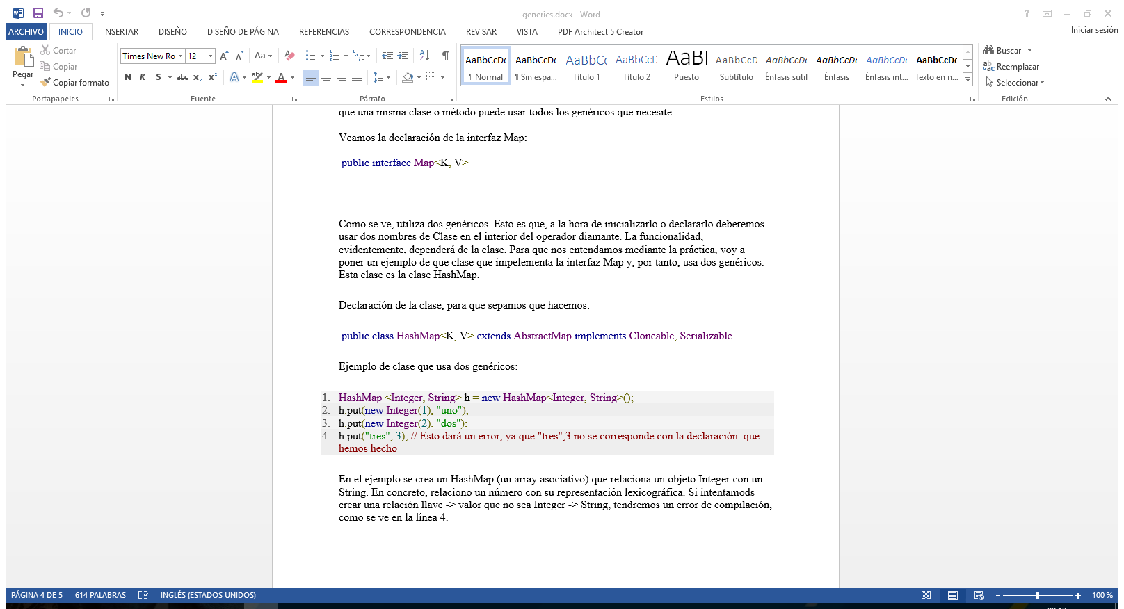
Los genéricos permiten asignar parámetros a las clases, interfaces, métodos, de forma que sólo admitan los tipos de objetos que se desee. Los beneficios que posee es: la comprobación de tipos más fuertes en tiempo de compilación. La eliminación de casts, aumentando la legibilidad del código y la posibilidad de implementar algoritmos genéricos con tipado seguro.

Slide 2
No se pueden utilizar con primitivos, pero si con las clases que se corresponden con ellos. Por eso no puedes hacer un genérico tipo int, pero sí un Integer.

Slide 3
Ejemplos

Slide 4
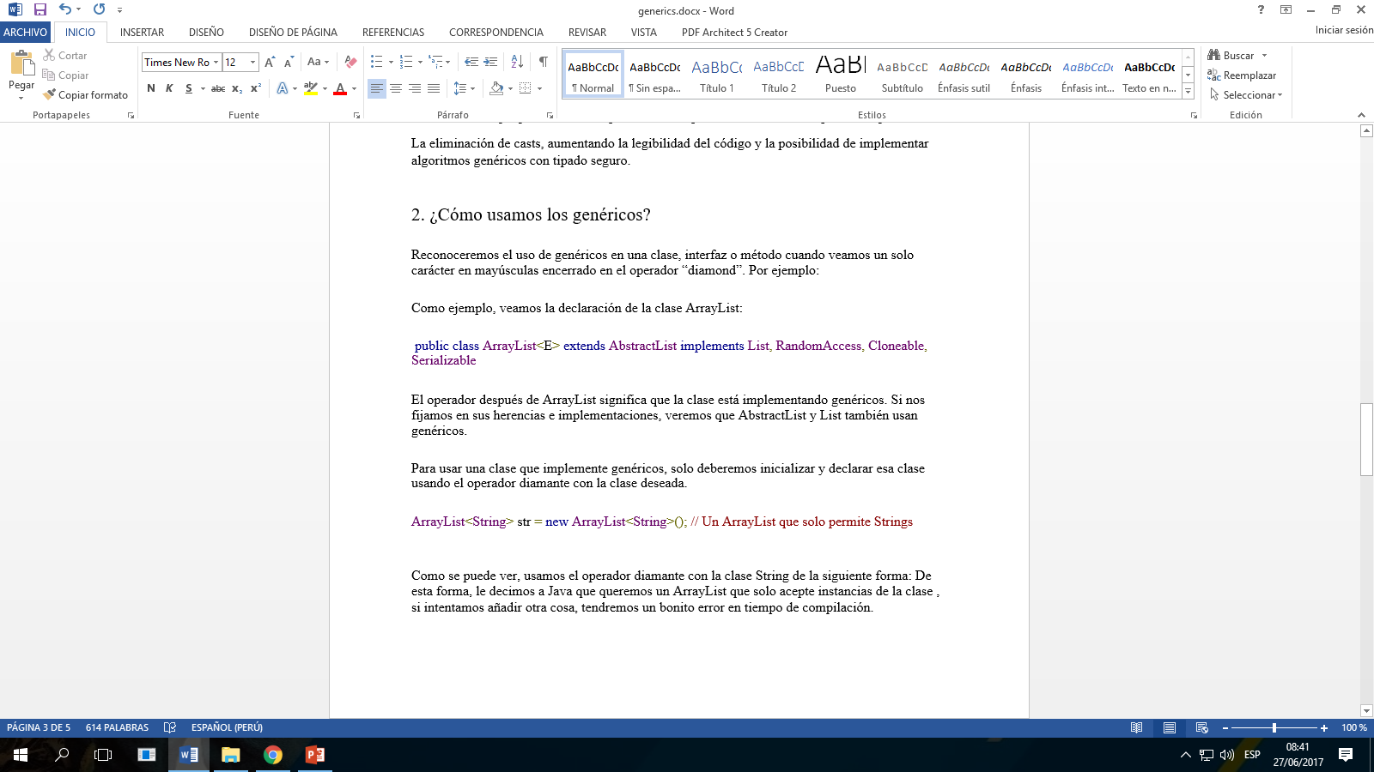

Slide 5
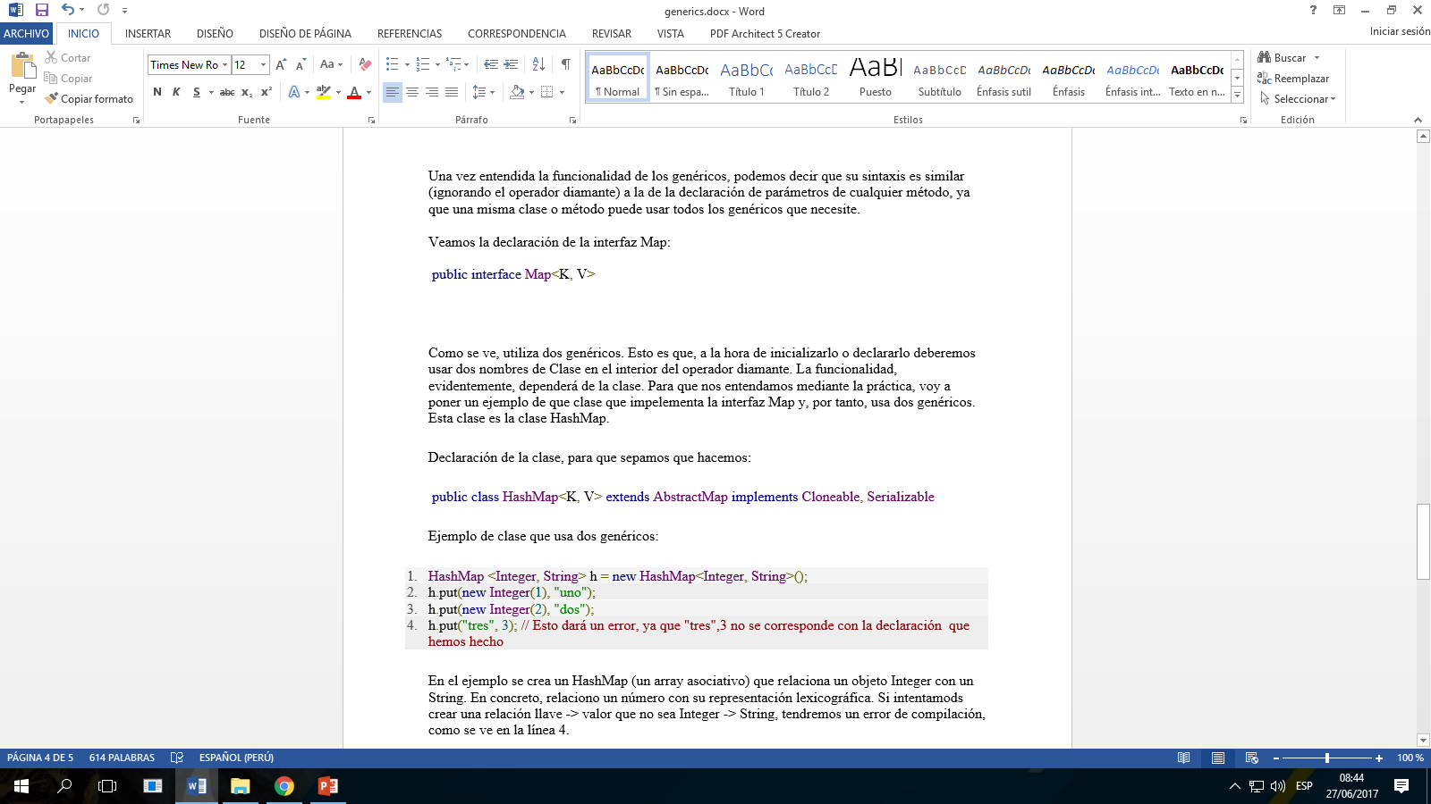

Slide 6
Qué significan ?, ¿hay diferencias?
Esta es una duda que tiene mucha gente y la respuesta es simple: no. Los genéricos pueden nombrarse como queramos, como si se tratasen de parámetros. Los genéricos tienen nomenclaturas distintas debido a la convención de nombres que Oracle, amigablemente, nos pide que usemos.
E – Para nombrar “elementos” de una colección
K – Para nombrar identificadores en una relación asociativa
N – Para nombrar genéricos que, esperamos, han de ser numéricos
V – Para nombrar valores en una relación asociativa
ETC,

